Slide 1



Slide 2
Guía 6:
En esta guía veremos los diferentes Tipos de Instrucciones:
Simples
Condicionales
Repetitivas

Slide 3
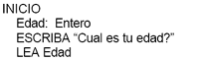
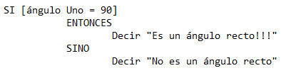
Tipos de Instrucciones
Simples
Condicionales
Instrucciones únicas, no contienen a otras
Dar 10 pasos hacia adelante
Decir la Edad
Sumar dos números
Una o más instrucciones que se pueden ejecutar o no en función del valor de una condición (Tomar Decisiones)

Slide 4


Si llueve
Entonces → llevo paraguas
Sino, llevo la sombrilla
Si Promedio > = 6
Entonces → «Aprobado»
Sino, «Rinde PRT»
Si la Condición se cumple, se lleva a cabo la 1er acción («Entonces»). De lo contrario, se ejecuta la 2da opción («Sino»)
Repeticiones
Instrucciones que se ejecutan cero o más veces.
- Pueden repetirse hasta cumplir una condición.
Mover el brazo derecho 6 veces
Avanzar hacia adelante hasta encontrar un obstáculo

Slide 5
ACTIVIDAD 9
Dar 3 ejemplos de cada uno de los Tipos de Instrucciones: Simples, Repetitivas y Condicionales
Clasifica las instrucciones de la Actividad 6 según los diferentes tipos
Escribe 8 instrucciones que puedan llevarse a cabo dentro del curso

Slide 6
Practica con tu robot los diferentes tipos de instrucciones. Por ejemplo:
- Dar 5 pasos y girar a la derecha (Simple)
- Saltar como sapo 5 veces (Repetitiva)
- Cantar la misma estrofa de una canción hasta que digas «Stop!» (Repetitiva con Condición)
- Caminar hacia adelante, si llega hasta la pared (Condicional)
Entonces → Retroceder y girar
Sino, continuar caminando

